Slide 1
Concours de virelangues en langues étrangères Session 2024 – Manches 1-2-3
Organisé par les IA-IPR de LVE de l’académie d’Orléans-Tours sur une idée originale de Madame Metivier-Liaigre
Diaporama de virelangues « élèves »
Lycée

Slide 2
ALLEMAND
ITALIEN
ANGLAIS
PORTUGAIS
ARABE
RUSSE
ESPAGNOL

Slide 3
ALLEMAND

Slide 4
1ère manche – Virelangue 1
Ulla und Ulrich umarmen sich unter einem uralten Ulmenbaum.
Notes:
Ce virelangue a été travaillé en classe ; il est donc connu des élèves.
Les enseignants déterminent l’ordre de passage des équipes.
Le 1er élève de la 1ère équipe s’avance et lit ce virelangue de façon intelligible. Les 2 membres du jury évaluent cet élève en utilisant les fiches d’évaluation.
Le 1er élève de la 2ème équipe s’avance et lit ce virelangue de façon intelligible. Les 2 membres du jury évaluent cet élève et ainsi de suite.
Les membres du jury communiquent les notes à la personne qui saisit les résultats sur le fichier Excel (fourni par les organisateurs).

Slide 5
1ère manche – Virelangue 2
Der Mondschein schien schon schön.
Notes:
Ce virelangue a été travaillé en classe ; il est donc connu des élèves.
Le 2ème élève de la 1ère équipe s’avance et lit ce virelangue de façon intelligible. Les 2 membres du jury évaluent cet élève en utilisant les fiches d’évaluation.
Le 2ème élève de la 2ème équipe s’avance et lit ce virelangue de façon intelligible. Les 2 membres du jury évaluent cet élève et ainsi de suite.
Les membres du jury communiquent les notes à la personne qui saisit les résultats sur un fichier Excel.

Slide 6
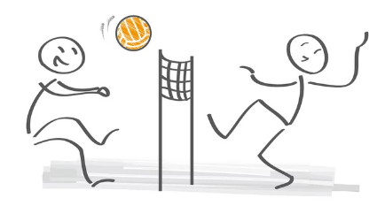
1ère manche – Virelangue 3
Viktor verliert beim Volleyballspiel viele verrückte Volleybälle.
Notes:
Ce virelangue a été travaillé en classe ; il est donc connu des élèves.
Le 3ème élève de la 1ère équipe s’avance et lit ce virelangue de façon intelligible. Les 2 membres du jury évaluent cet élève en utilisant les fiches d’évaluation.
Le 3ème élève de la 2ème équipe s’avance et lit ce virelangue de façon intelligible. Les 2 membres du jury évaluent cet élève et ainsi de suite.
Les membres du jury communiquent les notes à la personne qui saisit les résultats sur un fichier Excel.
A l’issue de cette première manche, une ou plusieurs équipes quittent le concours. C’est à vous de décider combien d’équipes vous devez éliminer. Gardez à l’esprit qu’à l'issue de cette première partie 12 équipes maximum, toutes langues confondues, participent à la finale.
Exemple 1 : si vous comptez 20 équipes en anglais, 12 en espagnol et 6 en allemand alors vous pouvez décider qu’à l'issue de cette première partie il y aura 6 équipes en anglais, 4 en espagnol et 2 en allemand pour représenter votre collège lors de la finale du mardi 9 avril 2024. => A l’issue de la première manche, 4 équipes seront éliminées en anglais, 2 en espagnol et 1 en allemand.
Exemple 2 : Si vous comptez 20 équipes en allemand et qu’aucune autre langue ne participe à ce concours, alors vous pouvez décider qu’à l’issue de cette première manche 2 équipes seront éliminées.

Slide 7
2ème manche – Virelangue 1
Weißt du das, dass das "das" das meistgebrauchte Wort im Satz ist?
Notes:
Ce virelangue a été travaillé en classe ; il est donc connu des élèves.
Le 1er élève de la 1ère équipe s’avance et lit ce virelangue de façon intelligible. Les 2 membres du jury évaluent cet élève en utilisant les fiches d’évaluation.
Le 1er élève de la 2ème équipe s’avance et lit ce virelangue de façon intelligible. Les 2 membres du jury évaluent cet élève et ainsi de suite.
Les membres du jury communiquent les notes à la personne qui saisit les résultats sur un fichier Excel.

Slide 8
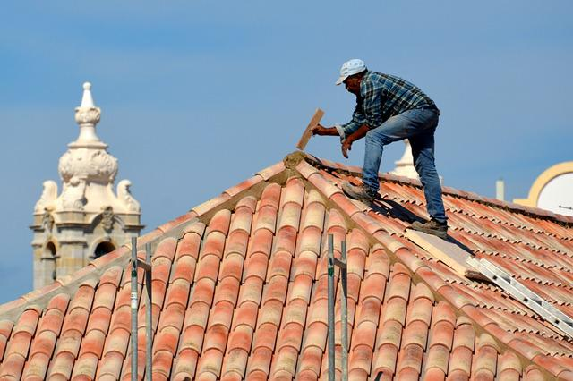
2ème manche – Virelangue 2
Der dicke Dachdecker deckt dir dein Dach. Drum dank dem Dachdecker, der dir dein Dach deckt.
Notes:
Ce virelangue a été travaillé en classe ; il est donc connu des élèves.
Le 2ème élève de la 1ère équipe s’avance et lit ce virelangue de façon intelligible. Les 2 membres du jury évaluent cet élève en utilisant les fiches d’évaluation.
Le 2ème élève de la 2ème équipe s’avance et lit ce virelangue de façon intelligible. Les 2 membres du jury évaluent cet élève et ainsi de suite.
Les membres du jury communiquent les notes à la personne qui saisit les résultats sur un fichier Excel.

Slide 9
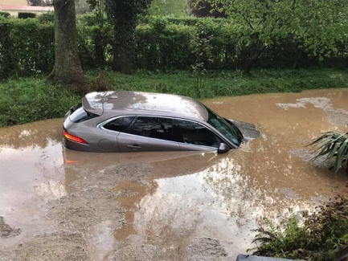
2ème manche – Virelangue 3
Ein Wagen kam nach Gossensaß und fuhr durch eine Soßengass‘, sodass die ganze Gassensoß‘ sich über die Insassen goss.
Notes:
Ce virelangue a été travaillé en classe ; il est donc connu des élèves.
Le 3ème élève de la 1ère équipe s’avance et lit ce virelangue de façon intelligible. Les 2 membres du jury évaluent cet élève en utilisant les fiches d’évaluation.
Le 3ème élève de la 2ème équipe s’avance et lit ce virelangue de façon intelligible. Les 2 membres du jury évaluent cet élève et ainsi de suite.
Les membres du jury communiquent les notes à la personne qui saisit les résultats sur un fichier Excel.
Reprenons l’exemple 1 (voir diapositive 6) : Au départ, vous comptiez 20 équipes en anglais, 12 en espagnol et 6 en allemand. A l’issue de la première manche, vous avez éliminé 4 équipes en anglais, 2 en espagnol et 1 allemand. A l’issue de cette deuxième manche, vous pouvez éliminer 5 équipes en anglais, 3 en espagnol et 1 en allemand. => A ce stade du concours, il reste donc 11 équipes en anglais, 7 en espagnol et 4 en allemand.
Reprenons l’exemple 2 : Au départ, vous comptiez 20 équipes en allemand uniquement. A l’issue de la première manche, vous avez éliminé 2 équipes. A l’issue de cette deuxième manche, vous pouvez à nouveau éliminer 3 équipes. => A ce stade du concours, il reste donc 15 équipes en allemand.

Slide 10
3ème manche – Virelangue 1
Ich stolpere über einen spitzen Stein.
Notes:
Ce virelangue n’a pas été travaillé en classe ; il est donc inconnu des élèves.
Distribuer une version papier des virelangues inconnus. Laisser entre 10 et 15 minutes à chaque équipe pour lire, s’entraîner et se répartir les virelangues. Veiller à ce que chaque élève passe une fois.
Le 1er élève de la 1ère équipe s’avance et lit ce virelangue de façon intelligible. Les 2 membres du jury évaluent cet élève en utilisant les fiches d’évaluation.
Le 1er élève de la 2ème équipe s’avance et lit ce virelangue de façon intelligible. Les 2 membres du jury évaluent cet élève et ainsi de suite.
Les membres du jury communiquent les notes à la personne qui saisit les résultats sur un fichier Excel.

Slide 11
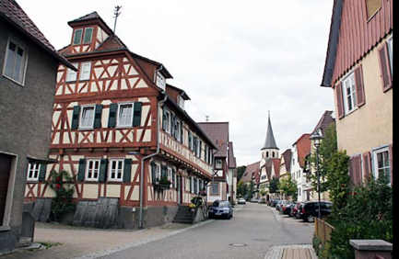
3ème manche – Virelangue 2
In Italien ist der Italiener Italiener, doch in Illingen ist der Italiener Illinger.
Notes:
Ce virelangue n’a pas été travaillé en classe ; il est donc inconnu des élèves.
Le 2ème élève de la 1ère équipe s’avance et lit ce virelangue de façon intelligible. Les 2 membres du jury évaluent cet élève en utilisant les fiches d’évaluation.
Le 2ème élève de la 2ème équipe s’avance et lit ce virelangue de façon intelligible. Les 2 membres du jury évaluent cet élève et ainsi de suite.
Les membres du jury communiquent les notes à la personne qui saisit les résultats sur un fichier Excel.

Slide 12
3ème manche – Virelangue 3
Clara und Christoph tanzen chaotisch Cha-Cha-Cha.
Notes:
Ce virelangue n’a pas été travaillé en classe ; il est donc inconnu des élèves.
Le 3ème élève de la 1ère équipe s’avance et lit ce virelangue de façon intelligible. Les 2 membres du jury évaluent cet élève en utilisant les fiches d’évaluation.
Le 3ème élève de la 2ème équipe s’avance et lit ce virelangue de façon intelligible. Les 2 membres du jury évaluent cet élève et ainsi de suite.
Les membres du jury communiquent les notes à la personne qui saisit les résultats sur un fichier Excel.
Reprenons l’exemple 1 (voir diapositives 6 et 9) : Au départ, vous comptiez 20 équipes en anglais, 12 en espagnol et 6 en allemand. A l’issue de la première manche, vous avez éliminé 4 équipes en anglais, 2 en espagnol et 1 allemand. A l’issue de la deuxième manche, vous pouvez à nouveau éliminer 5 équipes en anglais, 3 en espagnol et 1 en allemand. A l’issue de cette troisième manche, vous pouvez à nouveau éliminer 5 équipes en anglais, 3 en espagnol et 2 en allemand. => A ce stade du concours, il reste donc 6 équipes en anglais, 4 en espagnol et 2 en allemand, soit 12 équipes toutes langues confondues pour représenter votre lycée lors de la finale du mardi 9 avril 2024.
Reprenons l’exemple 2 : Au départ, vous comptiez 20 équipes en allemand uniquement. A l’issue de la première manche, vous avez éliminé 2 équipes. A l’issue de la deuxième manche, vous pouvez à nouveau éliminer 3 équipes. A l’issue de cette troisième manche, vous pouvez éliminer 3 équipes. => A ce stade du concours, il reste donc 12 équipes en allemand pour représenter votre lycée.

Slide 13
ANGLAIS

Slide 14
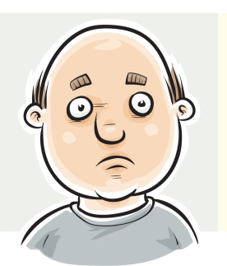
1ère manche – Virelangue 1
Harry had an heir who had no hair.
Notes:
Ce virelangue a été travaillé en classe ; il est donc connu des élèves.
Les enseignants déterminent l’ordre de passage des équipes.
Le 1er élève de la 1ère équipe s’avance et lit ce virelangue de façon intelligible. Les 2 membres du jury évaluent cet élève en utilisant les fiches d’évaluation.
Le 1er élève de la 2ème équipe s’avance et lit ce virelangue de façon intelligible. Les 2 membres du jury évaluent cet élève et ainsi de suite.
Les membres du jury communiquent les notes à la personne qui saisit les résultats sur le fichier Excel (fourni par les organisateurs).

Slide 15
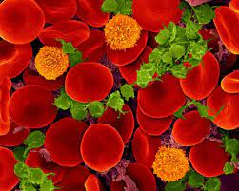
1ère manche – Virelangue 2
Red blood, green blood
Red blood, green blood
Red blood, green blood
Notes:
Ce virelangue a été travaillé en classe ; il est donc connu des élèves.
Le 2ème élève de la 1ère équipe s’avance et lit ce virelangue de façon intelligible. Les 2 membres du jury évaluent cet élève en utilisant les fiches d’évaluation.
Le 2ème élève de la 2ème équipe s’avance et lit ce virelangue de façon intelligible. Les 2 membres du jury évaluent cet élève et ainsi de suite.
Les membres du jury communiquent les notes à la personne qui saisit les résultats sur un fichier Excel.

Slide 16
1ère manche – Virelangue 3
Wayne went to Wales to watch walruses.
Notes:
Ce virelangue a été travaillé en classe ; il est donc connu des élèves.
Le 3ème élève de la 1ère équipe s’avance et lit ce virelangue de façon intelligible. Les 2 membres du jury évaluent cet élève en utilisant les fiches d’évaluation.
Le 3ème élève de la 2ème équipe s’avance et lit ce virelangue de façon intelligible. Les 2 membres du jury évaluent cet élève et ainsi de suite.
Les membres du jury communiquent les notes à la personne qui saisit les résultats sur un fichier Excel.
A l’issue de cette première manche, une ou plusieurs équipes quittent le concours. C’est à vous de décider combien d’équipes vous devez éliminer. Gardez à l’esprit qu’à l'issue de cette première partie 12 équipes maximum, toutes langues confondues, participent à la finale.
Exemple 1 : si vous comptez 20 équipes en anglais, 12 en espagnol et 6 en allemand, alors vous pouvez décider qu’à l'issue de cette première partie il y aura 6 équipes en anglais, 4 en espagnol et 2 en allemand pour représenter votre collège lors de la finale du mardi 9 avril 2024. => A l’issue de la première manche, 4 équipes seront éliminées en anglais, 2 en espagnol et 1 en allemand.
Exemple 2 : Si vous comptez 20 équipes en anglais et qu’aucune autre langue ne participe à ce concours, alors vous pouvez décider qu’à l’issue de cette première manche 2 équipes seront éliminées.

Slide 17
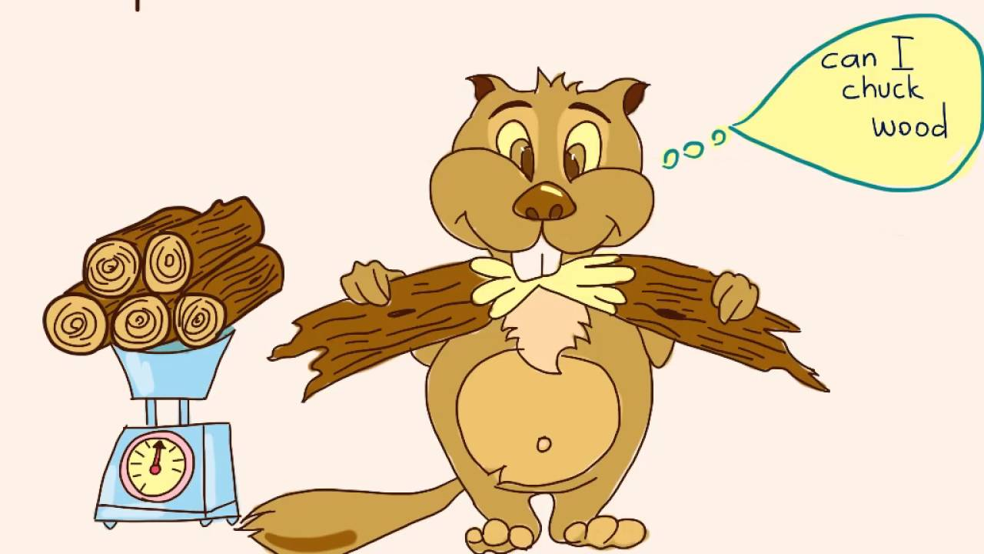
2ème manche – Virelangue 1
How much wood would a woodchuck chuck if a woodchuck
could chuck wood?
Notes:
Ce virelangue a été travaillé en classe ; il est donc connu des élèves.
Le 1er élève de la 1ère équipe s’avance et lit ce virelangue de façon intelligible. Les 2 membres du jury évaluent cet élève en utilisant les fiches d’évaluation.
Le 1er élève de la 2ème équipe s’avance et lit ce virelangue de façon intelligible. Les 2 membres du jury évaluent cet élève et ainsi de suite.
Les membres de jury communiquent les notes à la personne qui saisit les résultats sur un fichier Excel.

Slide 18
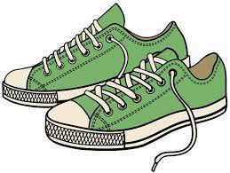
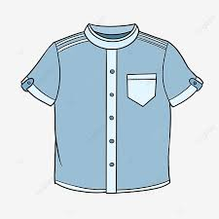
2ème manche – Virelangue 2
She sells cheap shoes, short shirts and chic shoes.
Notes:
Ce virelangue a été travaillé en classe ; il est donc connu des élèves.
Le 2ème élève de la 1ère équipe s’avance et lit ce virelangue de façon intelligible. Les 2 membres du jury évaluent cet élève en utilisant les fiches d’évaluation.
Le 2ème élève de la 2ème équipe s’avance et lit ce virelangue de façon intelligible. Les 2 membres du jury évaluent cet élève et ainsi de suite.
Les membres du jury communiquent les notes à la personne qui saisit les résultats sur un fichier Excel.

Slide 19
2ème manche – Virelangue 3
Six sleek swans swam swiftly southwards.
Notes:
Ce virelangue a été travaillé en classe ; il est donc connu des élèves.
Le 3ème élève de la 1ère équipe s’avance et lit ce virelangue de façon intelligible. Les 2 membres du jury évaluent cet élève en utilisant les fiches d’évaluation.
Le 3ème élève de la 2ème équipe s’avance et lit ce virelangue de façon intelligible. Les 2 membres du jury évaluent cet élève et ainsi de suite.
Les membres du jury communiquent les notes à la personne qui saisit les résultats sur un fichier Excel.
Reprenons l’exemple 1 (voir diapositive 16) : Au départ, vous comptiez 20 équipes en anglais, 12 en espagnol et 6 en allemand. A l’issue de la première manche, vous avez éliminé 4 équipes en anglais, 2 en espagnol et 1 allemand. A l’issue de cette deuxième manche, vous pouvez éliminer 5 équipes en anglais, 3 en espagnol et 1 en allemand. => A ce stade du concours, il reste donc 11 équipes en anglais, 7 en espagnol et 4 en allemand.
Reprenons l’exemple 2 : Au départ, vous comptiez 20 équipes en anglais uniquement. A l’issue de la première manche, vous avez éliminé 2 équipes. A l’issue de cette deuxième manche, vous pouvez à nouveau éliminer 3 équipes. => A ce stade du concours, il reste donc 15 équipes en anglais.

Slide 20
3ème manche – Virelangue 1
If practice makes perfect and perfect needs practice, I’m perfectly practised and practically perfect.
Notes:
Ce virelangue n’a pas été travaillé en classe ; il est donc inconnu des élèves.
Distribuer une version papier des virelangues inconnus. Laisser entre 10 et 15 minutes à chaque équipe pour lire, s’entraîner et se répartir les virelangues. Veiller à ce que chaque élève passe une fois.
Le 1er élève de la 1ère équipe s’avance et lit ce virelangue de façon intelligible. Les 2 membres du jury évaluent cet élève en utilisant les fiches d’évaluation.
Le 1er élève de la 2ème équipe s’avance et lit ce virelangue de façon intelligible. Les 2 membres du jury évaluent cet élève et ainsi de suite.
Les membres du jury communiquent les notes à la personne qui saisit les résultats sur un fichier Excel.

Slide 21
3ème manche – Virelangue 2
You know New York, you need New York.
You know you need unique New York.
Notes:
Ce virelangue n’a pas été travaillé en classe ; il est donc inconnu des élèves.
Le 2ème élève de la 1ère équipe s’avance et lit ce virelangue de façon intelligible. Les 2 membres du jury évaluent cet élève en utilisant les fiches d’évaluation.
Le 2ème élève de la 2ème équipe s’avance et lit ce virelangue de façon intelligible. Les 2 membres du jury évaluent cet élève et ainsi de suite.
Les membres du jury communiquent les notes à la personne qui saisit les résultats sur un fichier Excel.

Slide 22
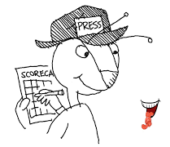
3ème manche – Virelangue 3
A cricket critic cricked his neck at a critical cricket match.
Notes:
Ce virelangue n’a pas été travaillé en classe ; il est donc inconnu des élèves.
Le 3ème élève de la 1ère équipe s’avance et lit ce virelangue de façon intelligible. Les 2 membres du jury évaluent cet élève en utilisant les fiches d’évaluation.
Le 3ème élève de la 2ème équipe s’avance et lit ce virelangue de façon intelligible. Les 2 membres du jury évaluent cet élève et ainsi de suite.
Les membres du jury communiquent les notes à la personne qui saisit les résultats sur un fichier Excel.
Reprenons l’exemple 1 (voir diapositives 16 et 19) : Au départ, vous comptiez 20 équipes en anglais, 12 en espagnol et 6 en allemand. A l’issue de la première manche, vous avez éliminé 4 équipes en anglais, 2 en espagnol et 1 allemand. A l’issue de la deuxième manche, vous pouvez à nouveau éliminer 5 équipes en anglais, 3 en espagnol et 1 en allemand. A l’issue de cette troisième manche, vous pouvez à nouveau éliminer 5 équipes en anglais, 3 en espagnol et 2 en allemand. => A ce stade du concours, il reste donc 6 équipes en anglais, 4 en espagnol et 2 en allemand, soit 12 équipes toutes langues confondues pour représenter votre lycée lors de la finale du mardi 9 avril 2024.
Reprenons l’exemple 2 : Au départ, vous comptiez 20 équipes en anglais uniquement. A l’issue de la première manche, vous avez éliminé 2 équipes. A l’issue de la deuxième manche, vous pouvez à nouveau éliminer 3 équipes. A l’issue de cette troisième manche, vous pouvez éliminer 3 équipes. => A ce stade du concours, il reste donc 12 équipes en anglais pour représenter votre lycée.

Slide 23
ARABE
Notes:
On peut imaginer que toutes les équipes font les 3 manches et que seules les 3 meilleures équipes (ou plus selon le nombre d’équipes dans votre établissement) participent à la finale qui aura lieu le mardi 9 avril 2024.

Slide 24
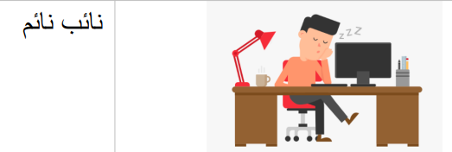
1ère manche – Virelangue 1
Notes:
Ce virelangue a été travaillé en classe ; il est donc connu des élèves.
Les enseignants déterminent l’ordre de passage des équipes.
Le 1er élève de la 1ère équipe s’avance et lit ce virelangue de façon intelligible. Les 2 membres du jury évaluent cet élève en utilisant les fiches d’évaluation.
Le 1er élève de la 2ème équipe s’avance et lit ce virelangue de façon intelligible. Les 2 membres du jury évaluent cet élève et ainsi de suite.
Les membres du jury communiquent les notes à la personne qui saisit les résultats sur le fichier Excel (fourni par les organisateurs).

Slide 25
1ère manche – Virelangue 2
Notes:
Ce virelangue a été travaillé en classe ; il est donc connu des élèves.
Le 2ème élève de la 1ère équipe s’avance et lit ce virelangue de façon intelligible. Les 2 membres du jury évaluent cet élève en utilisant les fiches d’évaluation.
Le 2ème élève de la 2ème équipe s’avance et lit ce virelangue de façon intelligible. Les 2 membres du jury évaluent cet élève et ainsi de suite.
Les membres du jury communiquent les notes à la personne qui saisit les résultats sur un fichier Excel.

Slide 26
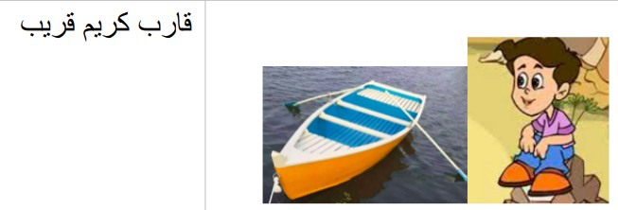
1ère manche – Virelangue 3
Notes:
Ce virelangue a été travaillé en classe ; il est donc connu des élèves.
Le 3ème élève de la 1ère équipe s’avance et lit ce virelangue de façon intelligible. Les 2 membres du jury évaluent cet élève en utilisant les fiches d’évaluation.
Le 3ème élève de la 2ème équipe s’avance et lit ce virelangue de façon intelligible. Les 2 membres du jury évaluent cet élève et ainsi de suite.
Les membres du jury communiquent les notes à la personne qui saisit les résultats sur un fichier Excel.

Slide 27
2ème manche – Virelangue 1
Notes:
Ce virelangue a été travaillé en classe ; il est donc connu des élèves.
Le 1er élève de la 1ère équipe s’avance et lit ce virelangue de façon intelligible. Les 2 membres du jury évaluent cet élève en utilisant les fiches d’évaluation.
Le 1er élève de la 2ème équipe s’avance et lit ce virelangue de façon intelligible. Les 2 membres du jury évaluent cet élève et ainsi de suite.
Les membres du jury communiquent les notes à la personne qui saisit les résultats sur un fichier Excel.

Slide 28
2ème manche – Virelangue 2
Notes:
Ce virelangue a été travaillé en classe ; il est donc connu des élèves.
Le 2ème élève de la 1ère équipe s’avance et lit ce virelangue de façon intelligible. Les 2 membres du jury évaluent cet élève en utilisant les fiches d’évaluation.
Le 2ème élève de la 2ème équipe s’avance et lit ce virelangue de façon intelligible. Les 2 membres du jury évaluent cet élève et ainsi de suite.
Les membres du jury communiquent les notes à la personne qui saisit les résultats sur un fichier Excel.

Slide 29
2ème manche – Virelangue 3
Notes:
Ce virelangue a été travaillé en classe ; il est donc connu des élèves.
Le 3ème élève de la 1ère équipe s’avance et lit ce virelangue de façon intelligible. Les 2 membres du jury évaluent cet élève en utilisant les fiches d’évaluation.
Le 3ème élève de la 2ème équipe s’avance et lit ce virelangue de façon intelligible. Les 2 membres du jury évaluent cet élève et ainsi de suite.
Les membres du jury communiquent les notes à la personne qui saisit les résultats sur un fichier Excel.

Slide 30
3ème manche – Virelangue 1
Notes:
Ce virelangue n’a pas été travaillé en classe ; il est donc inconnu des élèves.
Distribuer une version papier des virelangues inconnus. Laisser entre 10 et 15 minutes à chaque équipe pour lire, s’entraîner et se répartir les virelangues. Veiller à ce que chaque élève passe une fois.
Le 1er élève de la 1ère équipe s’avance et lit ce virelangue de façon intelligible. Les 2 membres du jury évaluent cet élève en utilisant les fiches d’évaluation.
Le 1er élève de la 2ème équipe s’avance et lit ce virelangue de façon intelligible. Les 2 membres du jury évaluent cet élève et ainsi de suite.
Les membres de jury communiquent les notes à la personne qui saisit les résultats sur un fichier Excel (fourni par les organisateurs).

Slide 31
3ème manche – Virelangue 2
Notes:
Ce virelangue n’a pas été travaillé en classe ; il est donc inconnu des élèves.
Le 2ème élève de la 1ère équipe s’avance et lit ce virelangue de façon intelligible. Les 2 membres du jury évaluent cet élève en utilisant les fiches d’évaluation.
Le 2ème élève de la 2ème équipe s’avance et lit ce virelangue de façon intelligible. Les 2 membres du jury évaluent cet élève et ainsi de suite.
Les membres du jury communiquent les notes à la personne qui saisit les résultats sur un fichier Excel (fourni par les organisateurs).

Slide 32
3ème manche – Virelangue 3
Notes:
Ce virelangue n’a pas été travaillé en classe ; il est donc inconnu des élèves.
Le 3ème élève de la 1ère équipe s’avance et lit ce virelangue de façon intelligible. Les 2 membres du jury évaluent cet élève en utilisant les fiches d’évaluation.
Le 3ème élève de la 2ème équipe s’avance et lit ce virelangue de façon intelligible. Les 2 membres du jury évaluent cet élève et ainsi de suite.
Les membres du jury communiquent les notes à la personne qui saisit les résultats sur un fichier Excel (fourni par les organisateurs).
On peut imaginer que toutes les équipes font les 3 manches et que seules les 3 meilleures équipes participent à la finale qui aura lieu le mardi 9 avril 2024.

Slide 34
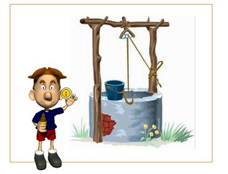
1ère manche – Virelangue 1
Pepe puso un peso en el piso del pozo. En el piso del pozo Pepe puso un peso.
Notes:
Ce virelangue a été travaillé en classe ; il est donc connu des élèves.
Les enseignants déterminent l’ordre de passage des équipes.
Le 1er élève de la 1ère équipe s’avance et lit ce virelangue de façon intelligible. Les 2 membres du jury évaluent cet élève en utilisant les fiches d’évaluation.
Le 1er élève de la 2ème équipe s’avance et lit ce virelangue de façon intelligible. Les 2 membres du jury évaluent cet élève et ainsi de suite.
Les membres du jury communiquent les notes à la personne qui saisit les résultats sur le fichier Excel (fourni par les organisateurs).

Slide 35
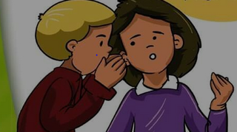
1ère manche – Virelangue 2
Me han dicho que has dicho
un dicho que he dicho yo.
El que lo ha dicho, mintió.
Notes:
Ce virelangue a été travaillé en classe ; il est donc connu des élèves.
Le 2ème élève de la 1ère équipe s’avance et lit ce virelangue de façon intelligible. Les 2 membres du jury évaluent cet élève en utilisant les fiches d’évaluation.
Le 2ème élève de la 2ème équipe s’avance et lit ce virelangue de façon intelligible. Les 2 membres du jury évaluent cet élève et ainsi de suite.
Les membres du jury communiquent les notes à la personne qui saisit les résultats sur un fichier Excel.

Slide 36
1ère manche – Virelangue 3
El que compra pocas capas,
pocas capas paga. Como yo compré pocas capas, pocas capas pago.
Notes:
Ce virelangue a été travaillé en classe ; il est donc connu des élèves.
Le 3ème élève de la 1ère équipe s’avance et lit ce virelangue de façon intelligible. Les 2 membres du jury évaluent cet élève en utilisant les fiches d’évaluation.
Le 3ème élève de la 2ème équipe s’avance et lit ce virelangue de façon intelligible. Les 2 membres du jury évaluent cet élève et ainsi de suite.
Les membres du jury communiquent les notes à la personne qui saisit les résultats sur un fichier Excel.
A l’issue de cette première manche, une ou plusieurs équipes quittent le concours. C’est à vous de décider combien d’équipes vous devez éliminer. Gardez à l’esprit qu’à l'issue de cette première partie 12 équipes maximum, toutes langues confondues, participent à la finale.
Exemple 1 : si vous comptez 20 équipes en anglais, 12 en espagnol et 6 en allemand, alors vous pouvez décider qu’à l'issue de cette première partie il y aura 6 équipes en anglais, 4 en espagnol et 2 en allemand pour représenter votre lycée lors de la finale du mardi 9 avril 2024. => A l’issue de la première manche, 4 équipes seront éliminées en anglais, 2 en espagnol et 1 en allemand.
Exemple 2 : Si vous comptez 20 équipes en espagnol et qu’aucune autre langue ne participe à ce concours, alors vous pouvez décider qu’à l’issue de cette première manche 2 équipes seront éliminées.

Slide 37
Virelangue supplémentaire
Notes:
Ces virelangues supplémentaires peuvent être travaillés en classe. Ils peuvent être utilisés dans 2 cas :
1er cas : il faut départager 2 équipes ex-aequo.
2ème cas : vous avez beaucoup d’équipes et vous ne souhaitez pas éliminer trop d’équipes à l’issue de chaque manche. Si vous avez 20 équipes d’une même langue, cela oblige à éliminer 4, voire 5 équipes, à la fin de chaque manche.

Slide 38
2ème manche – Virelangue 1
Cuando cuentes cuentos,
cuenta cuántos cuentos cuentas,
porque si no cuentas cuántos cuentos cuentas,
nunca sabrás cuántos cuentos cuentas tú.
Notes:
Ce virelangue a été travaillé en classe ; il est donc connu des élèves.
Le 1er élève de la 1ère équipe s’avance et lit ce virelangue de façon intelligible. Les 2 membres du jury évaluent cet élève en utilisant les fiches d’évaluation.
Le 1er élève de la 2ème équipe s’avance et lit ce virelangue de façon intelligible. Les 2 membres du jury évaluent cet élève et ainsi de suite.
Les membres du jury communiquent les notes à la personne qui saisit les résultats sur un fichier Excel.

Slide 39
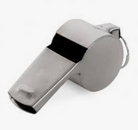
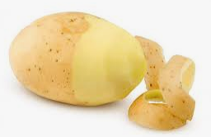
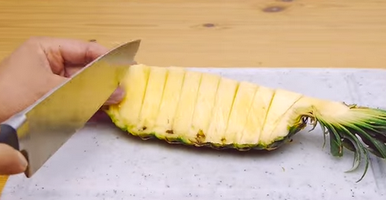
2ème manche – Virelangue 2
Pepe Peña pela papa, pica piña, pita un pito, pica piña, pela papa, Pepe Peña.
Notes:
Ce virelangue a été travaillé en classe, il est donc connu des élèves.
Le 2ème élève de la 1ère équipe s’avance et lit ce virelangue de façon intelligible. Les 2 membres du jury évaluent cet élève en utilisant les fiches d’évaluation.
Le 2ème élève de la 2ème équipe s’avance et lit ce virelangue de façon intelligible. Les 2 membres du jury évaluent cet élève et ainsi de suite.
Les membres du jury communiquent les notes à la personne qui saisit les résultats sur un fichier Excel.

Slide 40
2ème manche – Virelangue 3
Hugo tuvo un tubo, pero el tubo que tuvo se le rompió.
Para recuperar el tubo que tuvo,
tuvo que comprar un tubo igual al tubo que tuvo.
Notes:
Ce virelangue a été travaillé en classe ; il est donc connu des élèves.
Le 3ème élève de la 1ère équipe s’avance et lit ce virelangue de façon intelligible. Les 2 membres du jury évaluent cet élève en utilisant les fiches d’évaluation.
Le 3ème élève de la 2ème équipe s’avance et lit ce virelangue de façon intelligible. Les 2 membres du jury évaluent cet élève et ainsi de suite.
Les membres du jury communiquent les notes à la personne qui saisit les résultats sur un fichier Excel.
Reprenons l’exemple 1 (voir diapositive 36) : Au départ, vous comptiez 20 équipes en anglais, 12 en espagnol et 6 en allemand. A l’issue de la première manche, vous avez éliminé 4 équipes en anglais, 2 en espagnol et 1 allemand. A l’issue de cette deuxième manche, vous pouvez éliminer 5 équipes en anglais, 3 en espagnol et 1 en allemand. => A ce stade du concours, il reste donc 11 équipes en anglais, 7 en espagnol et 4 en allemand.
Reprenons l’exemple 2 : Au départ, vous comptiez 20 équipes en espagnol uniquement. A l’issue de la première manche, vous avez éliminé 2 équipes. A l’issue de cette deuxième manche, vous pouvez à nouveau éliminer 3 équipes. => A ce stade du concours, il reste donc 15 équipes en espagnol.

Slide 41
Virelangue supplémentaire
Pepe pela patatas para una tortilla y para la ensalada.
Pepa pela que pela, pela que pela y se empapa.
Notes:
Ces virelangues supplémentaires peuvent être travaillés en classe. Ils peuvent être utilisés dans 2 cas :
1er cas : il faut départager 2 équipes ex-aequo.
2ème cas : vous avez beaucoup d’équipes et vous ne souhaitez pas éliminer trop d’équipes à l’issue de chaque manche. Si vous avez 20 équipes d’une même langue, cela oblige à éliminer 4 voire 5 équipes à la fin de chaque manche.

Slide 42
3ème manche – Virelangue 1
Como poco coco como,
poco coco compro.
Notes:
Ce virelangue n’a pas été travaillé en classe ; il est donc inconnu des élèves.
Distribuer une version papier des virelangues inconnus. Laisser entre 10 et 15 minutes à chaque équipe pour lire, s’entraîner et se répartir les virelangues. Veiller à ce que chaque élève passe une fois.
Le 1er élève de la 1ère équipe s’avance et lit ce virelangue de façon intelligible. Les 2 membres du jury évaluent cet élève en utilisant les fiches d’évaluation.
Le 1er élève de la 2ème équipe s’avance et lit ce virelangue de façon intelligible. Les 2 membres du jury évaluent cet élève et ainsi de suite.
Les membres du jury communiquent les notes à la personne qui saisit les résultats sur un fichier Excel.

Slide 43
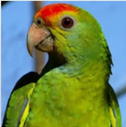
3ème manche – Virelangue 2
La cara del loro
se aclara con cloro,
claro, con cloro
se aclara la cara del loro.
Notes:
Ce virelangue n’a pas été travaillé en classe ; il est donc inconnu des élèves.
Le 2ème élève de la 1ère équipe s’avance et lit ce virelangue de façon intelligible. Les 2 membres du jury évaluent cet élève en utilisant les fiches d’évaluation.
Le 2ème élève de la 2ème équipe s’avance et lit ce virelangue de façon intelligible. Les 2 membres du jury évaluent cet élève et ainsi de suite.
Les membres du jury communiquent les notes à la personne qui saisit les résultats sur un fichier Excel.

Slide 44
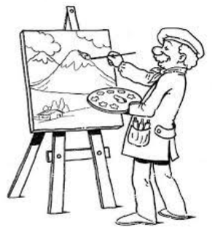
3ème manche – Virelangue 3
Pedro Pablo Pérez Pereira,
pobre pintor portugués,
pinta preciosos paisajes por poca plata,
para poder pasar por París.
Notes:
Ce virelangue n’a pas été travaillé en classe ; il est donc inconnu des élèves.
Le 3ème élève de la 1ère équipe s’avance et lit ce virelangue de façon intelligible. Les 2 membres du jury évaluent cet élève en utilisant les fiches d’évaluation.
Le 3ème élève de la 2ème équipe s’avance et lit ce virelangue de façon intelligible. Les 2 membres du jury évaluent cet élève et ainsi de suite.
Les membres du jury communiquent les notes à la personne qui saisit les résultats sur un fichier Excel.
Reprenons l’exemple 1 (voir diapositives 36 et 40) : Au départ, vous comptiez 20 équipes en anglais, 12 en espagnol et 6 en allemand. A l’issue de la première manche, vous avez éliminé 4 équipes en anglais, 2 en espagnol et 1 allemand. A l’issue de la deuxième manche, vous pouvez à nouveau éliminer 5 équipes en anglais, 3 en espagnol et 1 en allemand. A l’issue de cette troisième manche, vous pouvez à nouveau éliminer 5 équipes en anglais, 3 en espagnol et 2 en allemand. => A ce stade du concours, il reste donc 6 équipes en anglais, 4 en espagnol et 2 en allemand, soit 12 équipes toutes langues confondues pour représenter votre collège lors de la finale du mardi 9 avril 2024.
Reprenons l’exemple 2 : Au départ, vous comptiez 20 équipes en espagnol uniquement. A l’issue de la première manche, vous avez éliminé 2 équipes. A l’issue de la deuxième manche, vous pouvez à nouveau éliminer 3 équipes. A l’issue de cette troisième manche, vous pouvez éliminer 3 équipes. => A ce stade du concours, il reste donc 12 équipes en anglais pour représenter votre collège.

Slide 46
1ère manche – Virelangue 1
Una rana nera e rara
sulla rena errò una sera.
Notes:
Ce virelangue a été travaillé en classe ; il est donc connu des élèves.
Les enseignants déterminent l’ordre de passage des équipes.
Le 1er élève de la 1ère équipe s’avance et lit ce virelangue de façon intelligible. Les 2 membres du jury évaluent cet élève en utilisant les fiches d’évaluation.
Le 1er élève de la 2ème équipe s’avance et lit ce virelangue de façon intelligible. Les 2 membres du jury évaluent cet élève et ainsi de suite.
Les membres du jury communiquent les notes à la personne qui saisit les résultats sur le fichier Excel (fourni par les organisateurs).

Slide 47
1ère manche – Virelangue 2
Li vuoi quei kiwi?
E se non vuoi quei kiwi che kiwi vuoi?
Notes:
Ce virelangue a été travaillé en classe ; il est donc connu des élèves.
Le 2ème élève de la 1ère équipe s’avance et lit ce virelangue de façon intelligible. Les 2 membres du jury évaluent cet élève en utilisant les fiches d’évaluation.
Le 2ème élève de la 2ème équipe s’avance et lit ce virelangue de façon intelligible. Les 2 membres du jury évaluent cet élève et ainsi de suite.
Les membres du jury communiquent les notes à la personne qui saisit les résultats sur un fichier Excel.

Slide 48
1ère manche – Virelangue 3
Guglielmo coglie ghiaia dagli scogli scagliandola oltre gli scogli tra mille gorgogli.
Notes:
Ce virelangue a été travaillé en classe ; il est donc connu des élèves.
Le 3ème élève de la 1ère équipe s’avance et lit ce virelangue de façon intelligible. Les 2 membres du jury évaluent cet élève en utilisant les fiches d’évaluation.
Le 3ème élève de la 2ème équipe s’avance et lit ce virelangue de façon intelligible. Les 2 membres du jury évaluent cet élève et ainsi de suite.
Les membres du jury communiquent les notes à la personne qui saisit les résultats sur un fichier Excel.
A l’issue de cette première manche, une ou plusieurs équipes quittent le concours. C’est à vous de décider combien d’équipes vous devez éliminer. Gardez à l’esprit qu’à l'issue de cette première partie 12 équipes maximum, toutes langues confondues, participent à la finale.
Exemple 1 : si vous comptez 20 équipes en anglais, 12 en espagnol et 6 en italien, alors vous pouvez décider qu’à l'issue de cette première partie il y aura 6 équipes en anglais, 4 en espagnol et 2 en italien pour représenter votre lycée lors de la finale du mardi 9 avril 2024. => A l’issue de la première manche, 4 équipes seront éliminées en anglais, 2 en espagnol et 1 en italien.
Exemple 2 : Si vous comptez 20 équipes en italien et qu’aucune autre langue ne participe à ce concours, alors vous pouvez décider qu’à l’issue de cette première manche 2 équipes seront éliminées.

Slide 49
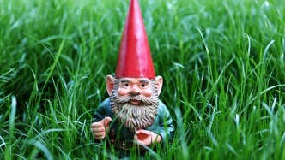
2ème manche – Virelangue 1
Se sei gnomi magnano sei gnocchi con gli occhi, con gli occhi quanti gnocchi magna ogni gnomo?
Notes:
Ce virelangue a été travaillé en classe ; il est donc connu des élèves.
Le 1er élève de la 1ère équipe s’avance et lit ce virelangue de façon intelligible. Les 2 membres du jury évaluent cet élève en utilisant les fiches d’évaluation.
Le 1er élève de la 2ème équipe s’avance et lit ce virelangue de façon intelligible. Les 2 membres du jury évaluent cet élève et ainsi de suite.
Les membres du jury communiquent les notes à la personne qui saisit les résultats sur un fichier Excel.

Slide 50
2ème manche – Virelangue 2
Se ti specchi allo specchio e lo specchio si spacca,
che spacchio ti specchi a fare nello specchio spaccato?
Notes:
Ce virelangue a été travaillé en classe ; il est donc connu des élèves.
Le 2ème élève de la 1ère équipe s’avance et lit ce virelangue de façon intelligible. Les 2 membres du jury évaluent cet élève en utilisant les fiches d’évaluation.
Le 2ème élève de la 2ème équipe s’avance et lit ce virelangue de façon intelligible. Les 2 membres du jury évaluent cet élève et ainsi de suite.
Les membres du jury communiquent les notes à la personne qui saisit les résultats sur un fichier Excel.

Slide 51
2ème manche – Virelangue 3
Porta aperta per chi porta,
chi non porta parta pure
per la porta aperta,
poco importa.
Notes:
Ce virelangue a été travaillé en classe ; il est donc connu des élèves.
Le 3ème élève de la 1ère équipe s’avance et lit ce virelangue de façon intelligible. Les 2 membres du jury évaluent cet élève en utilisant les fiches d’évaluation.
Le 3ème élève de la 2ème équipe s’avance et lit ce virelangue de façon intelligible. Les 2 membres du jury évaluent cet élève et ainsi de suite.
Les membres du jury communiquent les notes à la personne qui saisit les résultats sur un fichier Excel.
Reprenons l’exemple 1 (voir diapositive 48) : Au départ, vous comptiez 20 équipes en anglais, 12 en espagnol et 6 en italien. A l’issue de la première manche, vous avez éliminé 4 équipes en anglais, 2 en espagnol et 1 en italien. A l’issue de cette deuxième manche, vous pouvez éliminer 5 équipes en anglais, 3 en espagnol et 1 en italien. => A ce stade du concours, il reste donc 11 équipes en anglais, 7 en espagnol et 4 en italien.
Reprenons l’exemple 2 : Au départ, vous comptiez 20 équipes en italien uniquement. A l’issue de la première manche, vous avez éliminé 2 équipes. A l’issue de cette deuxième manche, vous pouvez à nouveau éliminer 3 équipes. => A ce stade du concours, il reste donc 15 équipes en italien.

Slide 52
3ème manche – Virelangue 1
O postino che porti la posta,
dimmi postino che posta portasti?
Notes:
Ce virelangue n’a pas été travaillé en classe ; il est donc inconnu des élèves.
Distribuer une version papier des virelangues inconnus. Laisser entre 10 et 15 minutes à chaque équipe pour lire, s’entraîner et se répartir les virelangues. Veiller à ce que chaque élève passe une fois.
Le 1er élève de la 1ère équipe s’avance et lit ce virelangue de façon intelligible. Les 2 membres du jury évaluent cet élève en utilisant les fiches d’évaluation.
Le 1er élève de la 2ème équipe s’avance et lit ce virelangue de façon intelligible. Les 2 membres du jury évaluent cet élève et ainsi de suite.
Les membres du jury communiquent les notes à la personne qui saisit les résultats sur un fichier Excel.

Slide 53
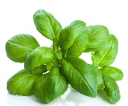
3ème manche – Virelangue 2
Figlia, sfoglia la foglia! Sfoglia la foglia, figlia!
Notes:
Ce virelangue n’a pas été travaillé en classe ; il est donc inconnu des élèves.
Le 2ème élève de la 1ère équipe s’avance et lit ce virelangue de façon intelligible. Les 2 membres du jury évaluent cet élève en utilisant les fiches d’évaluation.
Le 2ème élève de la 2ème équipe s’avance et lit ce virelangue de façon intelligible. Les 2 membres du jury évaluent cet élève et ainsi de suite.
Les membres du jury communiquent les notes à la personne qui saisit les résultats sur un fichier Excel.

Slide 54
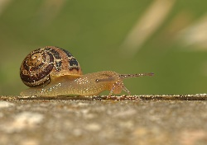
3ème manche – Virelangue 3
Dalla doccia, una chiocciola sgocciola come una gocciola.
Notes:
Ce virelangue n’a pas été travaillé en classe ; il est donc inconnu des élèves.
Le 3ème élève de la 1ère équipe s’avance et lit ce virelangue de façon intelligible. Les 2 membres du jury évaluent cet élève en utilisant les fiches d’évaluation.
Le 3ème élève de la 2ème équipe s’avance et lit ce virelangue de façon intelligible. Les 2 membres du jury évaluent cet élève et ainsi de suite.
Les membres du jury communiquent les notes à la personne qui saisit les résultats sur un fichier Excel.
Reprenons l’exemple 1 (voir diapositives 48 et 51) : Au départ, vous comptiez 20 équipes en anglais, 12 en espagnol et 6 en italien. A l’issue de la première manche, vous avez éliminé 4 équipes en anglais, 2 en espagnol et 1 en italien. A l’issue de la deuxième manche, vous pouvez à nouveau éliminer 5 équipes en anglais, 3 en espagnol et 1 en italien. A l’issue de cette troisième manche, vous pouvez à nouveau éliminer 5 équipes en anglais, 3 en espagnol et 2 en italien. => A ce stade du concours, il reste donc 6 équipes en anglais, 4 en espagnol et 2 en italien, soit 12 équipes toutes langues confondues pour représenter votre lycée lors de la finale du mardi 9 avril 2024.
Reprenons l’exemple 2 : Au départ, vous comptiez 20 équipes en italien uniquement. A l’issue de la première manche, vous avez éliminé 2 équipes. A l’issue de la deuxième manche, vous pouvez à nouveau éliminer 3 équipes. A l’issue de cette troisième manche, vous pouvez éliminer 3 équipes. => A ce stade du concours, il reste donc 12 équipes en italien pour représenter votre lycée.

Slide 55
PORTUGAIS

Slide 56
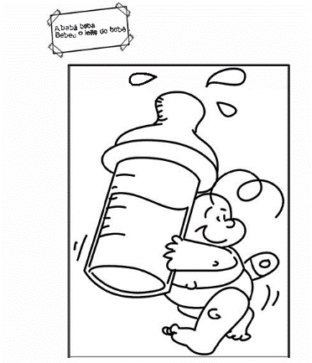
1ère manche – Virelangue 1
A babá boba bebeu o leite do bebê.
Notes:
Ce virelangue a été travaillé en classe ; il est donc connu des élèves.
Les enseignants déterminent l’ordre de passage des équipes.
Le 1er élève de la 1ère équipe s’avance et lit ce virelangue de façon intelligible. Les 2 membres du jury évaluent cet élève en utilisant les fiches d’évaluation.
Le 1er élève de la 2ème équipe s’avance et lit ce virelangue de façon intelligible. Les 2 membres du jury évaluent cet élève et ainsi de suite.
Les membres du jury communiquent les notes à la personne qui saisit les résultats sur le fichier Excel (fourni par les organisateurs).

Slide 57
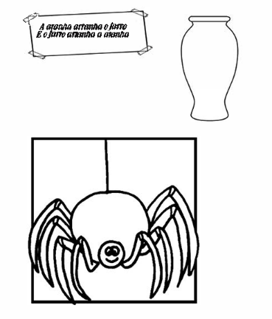
1ère manche – Virelangue 2
A Aranha arranha o jarro
E o jarro arranha a aranha.
Notes:
Ce virelangue a été travaillé en classe ; il est donc connu des élèves.
Le 2ème élève de la 1ère équipe s’avance et lit ce virelangue de façon intelligible. Les 2 membres du jury évaluent cet élève en utilisant les fiches d’évaluation.
Le 2ème élève de la 2ème équipe s’avance et lit ce virelangue de façon intelligible. Les 2 membres du jury évaluent cet élève et ainsi de suite.
Les membres du jury communiquent les notes à la personne qui saisit les résultats sur un fichier Excel.

Slide 58
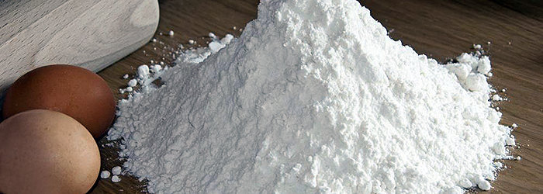
1ère manche – Virelangue 3
Farofa feita com muita farinha fofa faz uma fofoca feia.
Notes:
Ce virelangue a été travaillé en classe ; il est donc connu des élèves.
Le 3ème élève de la 1ère équipe s’avance et lit ce virelangue de façon intelligible. Les 2 membres du jury évaluent cet élève en utilisant les fiches d’évaluation.
Le 3ème élève de la 2ème équipe s’avance et lit ce virelangue de façon intelligible. Les 2 membres du jury évaluent cet élève et ainsi de suite.
Les membres du jury communiquent les notes à la personne qui saisit les résultats sur un fichier Excel.
A l’issue de cette première manche, une ou plusieurs équipes quittent le concours. C’est à vous de décider combien d’équipes vous devez éliminer. Gardez à l’esprit qu’à l'issue de cette première partie 12 équipes maximum, toutes langues confondues, participent à la finale.
Exemple 1 : si vous comptez 20 équipes en anglais, 12 en espagnol et 6 en portugais, alors vous pouvez décider qu’à l'issue de cette première partie il y aura 6 équipes en anglais, 4 en espagnol et 2 en portugais pour représenter votre lycée lors de la finale du mardi 9 avril 2024. => A l’issue de la première manche, 4 équipes seront éliminées en anglais, 2 en espagnol et 1 en portugais.
Exemple 2 : Si vous comptez 20 équipes en portugais et qu’aucune autre langue ne participe à ce concours, alors vous pouvez décider qu’à l’issue de cette première manche 2 équipes seront éliminées.

Slide 59
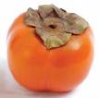
2ème manche – Virelangue 1
O que é que Cacá quer?
Cacá quer caqui.
Qual caqui que Cacá quer? Cacá quer qualquer caqui.
Notes:
Ce virelangue a été travaillé en classe ; il est donc connu des élèves.
Le 1er élève de la 1ère équipe s’avance et lit ce virelangue de façon intelligible. Les 2 membres du jury évaluent cet élève en utilisant les fiches d’évaluation.
Le 1er élève de la 2ème équipe s’avance et lit ce virelangue de façon intelligible Les 2 membres du jury évaluent cet élève et ainsi de suite.
Les membres de jury communiquent les notes à la personne qui saisit les résultats sur un fichier Excel.

Slide 60
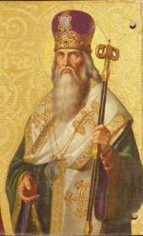
2ème manche – Virelangue 2
O bispo de
Constantinopla,
é um bom desconstantinopolitanizador.
Notes:
Ce virelangue a été travaillé en classe ; il est donc connu des élèves.
Le 2ème élève de la 1ère équipe s’avance et lit ce virelangue de façon intelligible. Les 2 membres du jury évaluent cet élève en utilisant les fiches d’évaluation.
Le 2ème élève de la 2ème équipe s’avance et lit ce virelangue de façon intelligible. Les 2 membres du jury évaluent cet élève et ainsi de suite.
Les membres du jury communiquent les notes à la personne qui saisit les résultats sur un fichier Excel.

Slide 61
2ème manche – Virelangue 3
A vida é uma sucessiva sucessão de sucessões que se sucedem sucessivamente, sem suceder o sucesso.
Notes:
Ce virelangue a été travaillé en classe ; il est donc connu des élèves.
Le 3ème élève de la 1ère équipe s’avance et lit ce virelangue de façon intelligible. Les 2 membres du jury évaluent cet élève en utilisant les fiches d’évaluation.
Le 3ème élève de la 2ème équipe s’avance et lit ce virelangue de façon intelligible. Les 2 membres du jury évaluent cet élève et ainsi de suite.
Les membres de jury communiquent les notes à la personne qui saisit les résultats sur un fichier Excel.
Reprenons l’exemple 1 (voir diapositive 58) : Au départ, vous comptiez 20 équipes en anglais, 12 en espagnol et 6 en portugais. A l’issue de la première manche, vous avez éliminé 4 équipes en anglais, 2 en espagnol et 1 en portugais. A l’issue de cette deuxième manche, vous pouvez éliminer 5 équipes en anglais, 3 en espagnol et 1 en portugais. => A ce stade du concours, il reste donc 11 équipes en anglais, 7 en espagnol et 4 en portugais.
Reprenons l’exemple 2 : Au départ, vous comptiez 20 équipes en portugais uniquement. A l’issue de la première manche, vous avez éliminé 2 équipes. A l’issue de cette deuxième manche, vous pouvez à nouveau éliminer 3 équipes. => A ce stade du concours, il reste donc 15 équipes en portugais.

Slide 62
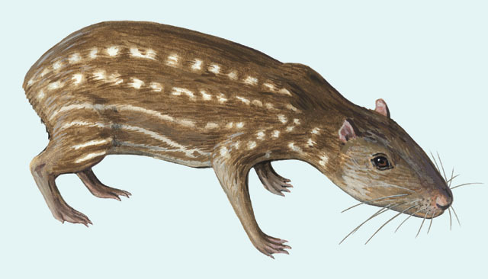
3ème manche – Virelangue 1
Quem a paca cara compra, paca cara pagará
Notes:
Ce virelangue n’a pas été travaillé en classe ; il est donc inconnu des élèves.
Distribuer une version papier des virelangues inconnus. Laisser entre 10 et 15 minutes à chaque équipe pour lire, s’entraîner et se répartir les virelangues. Veiller à ce que chaque élève passe une fois.
Le 1er élève de la 1ère équipe s’avance et lit ce virelangue de façon intelligible. Les 2 membres du jury évaluent cet élève en utilisant les fiches d’évaluation.
Le 1er élève de la 2ème équipe s’avance et lit ce virelangue de façon intelligible. Les 2 membres du jury évaluent cet élève et ainsi de suite.
Les membres du jury communiquent les notes à la personne qui saisit les résultats sur un fichier Excel.

Slide 63
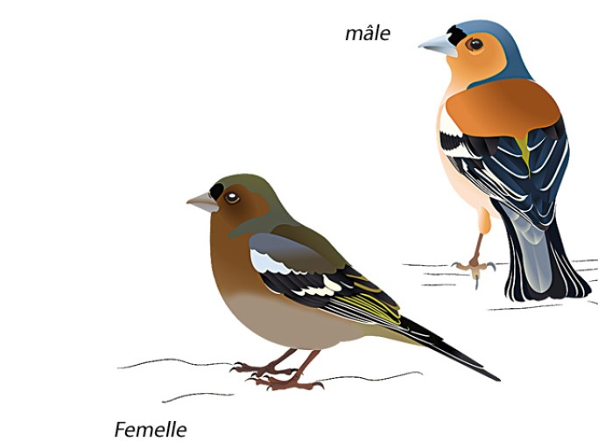
3ème manche – Virelangue 2
O sabiá não sabia que o sábio sabia que o sabiá não sabia assobiar.
Notes:
Ce virelangue n’a pas été travaillé en classe ; il est donc inconnu des élèves.
Le 2ème élève de la 1ère équipe s’avance et lit ce virelangue de façon intelligible. Les 2 membres du jury évaluent cet élève en utilisant les fiches d’évaluation.
Le 2ème élève de la 2ème équipe s’avance et lit ce virelangue de façon intelligible. Les 2 membres du jury évaluent cet élève et ainsi de suite.
Les membres du jury communiquent les notes à la personne qui saisit les résultats sur un fichier Excel.

Slide 64
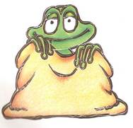
3ème manche – Virelangue 3
Olha o sapo dentro do saco. O saco com o sapo dentro.
O sapo batendo papo e
o papo soltando o vento.
Notes:
Ce virelangue n’a pas été travaillé en classe ; il est donc inconnu des élèves.
Le 3ème élève de la 1ère équipe s’avance et lit ce virelangue de façon intelligible. Les 2 membres du jury évaluent cet élève en utilisant les fiches d’évaluation.
Le 3ème élève de la 2ème équipe s’avance et lit ce virelangue de façon intelligible. Les 2 membres du jury évaluent cet élève et ainsi de suite.
Les membres du jury communiquent les notes à la personne qui saisit les résultats sur un fichier Excel.
Reprenons l’exemple 1 (voir diapositives 58 et 61) : Au départ, vous comptiez 20 équipes en anglais, 12 en espagnol et 6 en portugais. A l’issue de la première manche, vous avez éliminé 4 équipes en anglais, 2 en espagnol et 1 en portugais. A l’issue de la deuxième manche, vous pouvez à nouveau éliminer 5 équipes en anglais, 3 en espagnol et 1 en portugais. A l’issue de cette troisième manche, vous pouvez à nouveau éliminer 5 équipes en anglais, 3 en espagnol et 2 en portugais. => A ce stade du concours, il reste donc 6 équipes en anglais, 4 en espagnol et 2 en portugais, soit 12 équipes toutes langues confondues pour représenter votre lycée lors de la finale du mardi 9 avril 2024.
Reprenons l’exemple 2 : Au départ, vous comptiez 20 équipes en portugais uniquement. A l’issue de la première manche, vous avez éliminé 2 équipes. A l’issue de la deuxième manche, vous pouvez à nouveau éliminer 3 équipes. A l’issue de cette troisième manche, vous pouvez éliminer 3 équipes. => A ce stade du concours, il reste donc 12 équipes en portugais pour représenter votre lycée.

Slide 65
Notes:
On peut imaginer que toutes les équipes font les 3 manches et que seules les 3 meilleures équipes participent à la finale qui aura lieu le mardi 9 avril 2024.

Slide 66
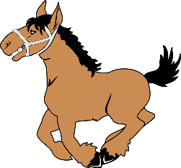
1ère manche – Virelangue 1
От топота копыт пыль по полю летит. Пыль по полю летит от топота копыт
Notes:
Ce virelangue a été travaillé en classe ; il est donc connu des élèves.
Les enseignants déterminent l’ordre de passage des équipes.
Le 1er élève de la 1ère équipe s’avance et lit ce virelangue de façon intelligible. Les 2 membres du jury évaluent cet élève en utilisant les fiches d’évaluation.
Le 1er élève de la 2ème équipe s’avance et lit ce virelangue de façon intelligible. Les 2 membres du jury évaluent cet élève et ainsi de suite.
Les membres du jury communiquent les notes à la personne qui saisit les résultats sur le fichier Excel (fourni par les organisateurs).

Slide 67
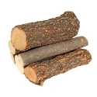
1ère manche – Virelangue 2
На дворе трава, на траве дрова Не руби дрова на траве двора.
Notes:
Ce virelangue a été travaillé en classe ; il est donc connu des élèves.
Le 2ème élève de la 1ère équipe s’avance et lit ce virelangue de façon intelligible. Les 2 membres du jury évaluent cet élève en utilisant les fiches d’évaluation.
Le 2ème élève de la 2ème équipe s’avance et lit ce virelangue de façon intelligible. Les 2 membres du jury évaluent cet élève et ainsi de suite.
Les membres du jury communiquent les notes à la personne qui saisit les résultats sur un fichier Excel.

Slide 68
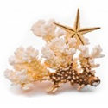
1ère manche – Virelangue 3
Карл у Клары украл кораллы, Клара у Карла украла кларнет.
Notes:
Ce virelangue a été travaillé en classe ; il est donc connu des élèves.
Le 3ème élève de la 1ère équipe s’avance et lit ce virelangue de façon intelligible. Les 2 membres du jury évaluent cet élève en utilisant les fiches d’évaluation.
Le 3ème élève de la 2ème équipe s’avance et lit ce virelangue de façon intelligible. Les 2 membres du jury évaluent cet élève et ainsi de suite.
Les membres du jury communiquent les notes à la personne qui saisit les résultats sur un fichier Excel (fourni par les organisateurs).

Slide 69
2ème manche – Virelangue 1
Черепаха, не скучая, час сидит за чашкой чая.
Notes:
Ce virelangue a été travaillé en classe ; il est donc connu des élèves.
Les enseignants déterminent l’ordre de passage des équipes.
Le 1er élève de la 1ère équipe s’avance et lit ce virelangue de façon intelligible. Les 2 membres du jury évaluent cet élève en utilisant les fiches d’évaluation.
Le 1er élève de la 2ème équipe s’avance et lit ce virelangue de façon intelligible. Les 2 membres du jury évaluent cet élève et ainsi de suite.
Les membres de jury communiquent les notes à la personne qui saisit les résultats sur le fichier Excel (fourni par les organisateurs).

Slide 70
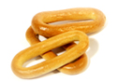
2ème manche – Virelangue 2
Шла Саша по шоссе и сосала сушку.
Notes:
Ce virelangue a été travaillé en classe ; il est donc connu des élèves.
Le 2ème élève de la 1ère équipe s’avance et lit ce virelangue de façon intelligible. Les 2 membres du jury évaluent cet élève en utilisant les fiches d’évaluation.
Le 2ème élève de la 2ème équipe s’avance et lit ce virelangue de façon intelligible. Les 2 membres du jury évaluent cet élève et ainsi de suite.
Les membres du jury communiquent les notes à la personne qui saisit les résultats sur un fichier Excel (fourni par les organisateurs).

Slide 71
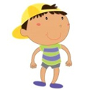
2ème manche – Virelangue 3
Сшила Саша Сашке шапку, Сашка шапкой шишку сшиб.
Notes:
Ce virelangue a été travaillé en classe ; il est donc connu des élèves.
Le 3ème élève de la 1ère équipe s’avance et lit ce virelangue de façon intelligible. Les 2 membres du jury évaluent cet élève en utilisant les fiches d’évaluation.
Le 3ème élève de la 2ème équipe s’avance et lit ce virelangue de façon intelligible. Les 2 membres du jury évaluent cet élève et ainsi de suite.
Les membres du jury communiquent les notes à la personne qui saisit les résultats sur un fichier Excel.

Slide 72
3ème manche – Virelangue 1
Говорил попугай попугаю: Я тебя, попугай, попугаю. Отвечает ему попугай: Попугай, попугай, попугай!
Notes:
Ce virelangue n’a pas été travaillé en classe ; il est donc inconnu des élèves.
Distribuer une version papier des virelangues inconnus.
Laisser entre 10 et 15 minutes à chaque équipe pour lire, s’entraîner et se répartir les virelangues. Veiller à ce que chaque élève passe une fois.
Le 1er élève de la 1ère équipe s’avance et lit ce virelangue de façon intelligible. Les 2 membres du jury évaluent cet élève en utilisant les fiches d’évaluation.
Le 1er élève de la 2ème équipe s’avance et lit ce virelangue de façon intelligible. Les 2 membres du jury évaluent cet élève et ainsi de suite.
Les membres du jury communiquent les notes à la personne qui saisit les résultats sur un fichier Excel (fourni par les organisateurs).

Slide 73
3ème manche – Virelangue 2
Не жалела мама мыла.
Мама Милу мылом мыла.
Мила мыла не любила, мыло Мила уронила.
Notes:
Ce virelangue n’a pas été travaillé en classe ; il est donc inconnu des élèves.
Le 2ème élève de la 1ère équipe s’avance et lit ce virelangue de façon intelligible. Les 2 membres du jury évaluent cet élève en utilisant les fiches d’évaluation.
Le 2ème élève de la 2ème équipe s’avance et lit ce virelangue de façon intelligible. Les 2 membres du jury évaluent cet élève et ainsi de suite.
Les membres du jury communiquent les notes à la personne qui saisit les résultats sur un fichier Excel.

Slide 74
3ème manche – Virelangue 3
Ехал Грека через реку, Видит Грека – в реке рак. Сунул Грека руку в реку, Рак за руку Грека - цап!
Notes:
Ce virelangue n’a pas été travaillé en classe ; il est donc inconnu des élèves.
Le 3ème élève de la 1ère équipe s’avance et lit ce virelangue de façon intelligible. Les 2 membres du jury évaluent cet élève en utilisant les fiches d’évaluation.
Le 3ème élève de la 2ème équipe s’avance et lit ce virelangue de façon intelligible. Les 2 membres du jury évaluent cet élève et ainsi de suite.
Les membres du jury communiquent les notes à la personne qui saisit les résultats sur un fichier Excel (fourni par les organisateurs).
On peut imaginer que toutes les équipes font les 3 manches et que seules les 3 meilleures équipes participent à la finale qui aura lieu le mardi 9 avril 2024.

